Slide 1


1차 발표
2021112463 안성원

Slide 2
Contents
01.
Display 속성
02.
HTML의 Layout
03.
HTML의 박스 모델
04.
HTML의 id, class

Slide 3
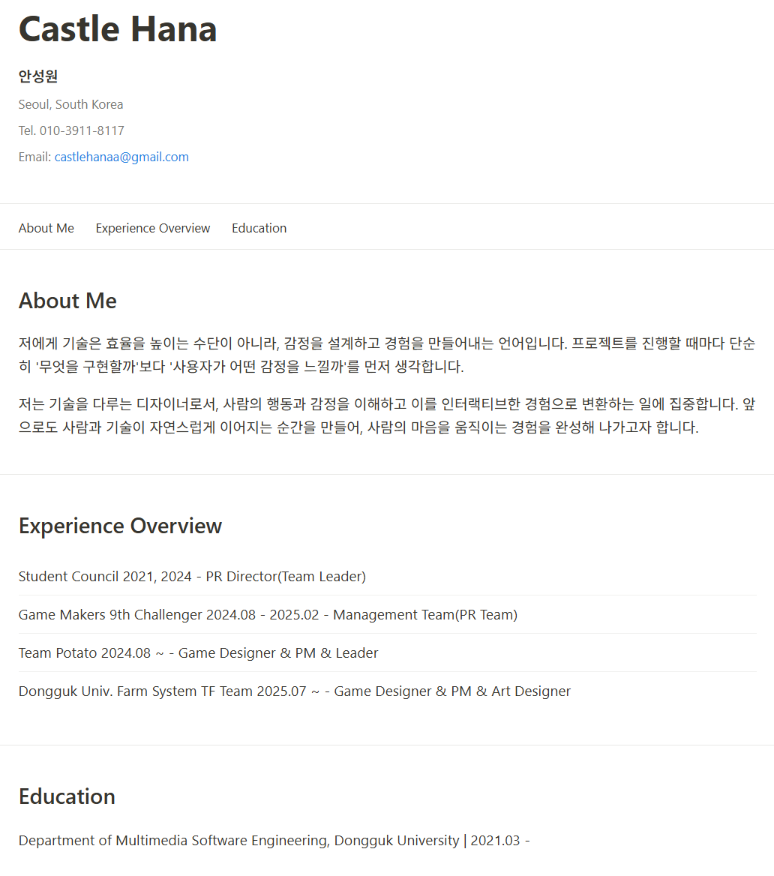
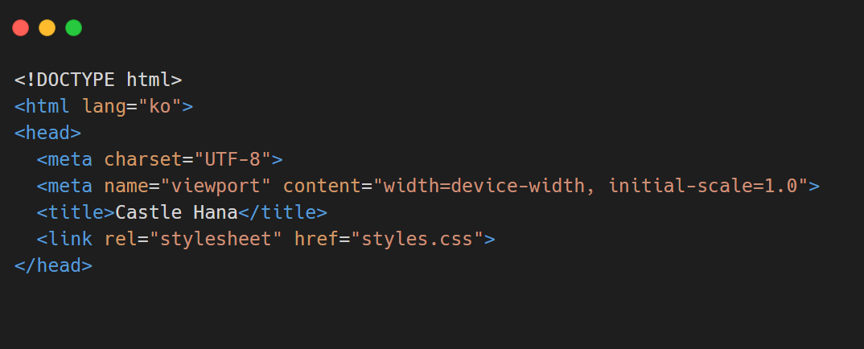
문서 기본 구조 (<!DOCTYPE> ~ <head>)
Index.html
안성원
HTML5 문서임을 선언하고 한국어 페이지로 설정
반응형 웹을 위한 viewport 메타 태그 포함
외부 CSS 파일(styles.css)을 연결해 스타일 분리

Slide 4
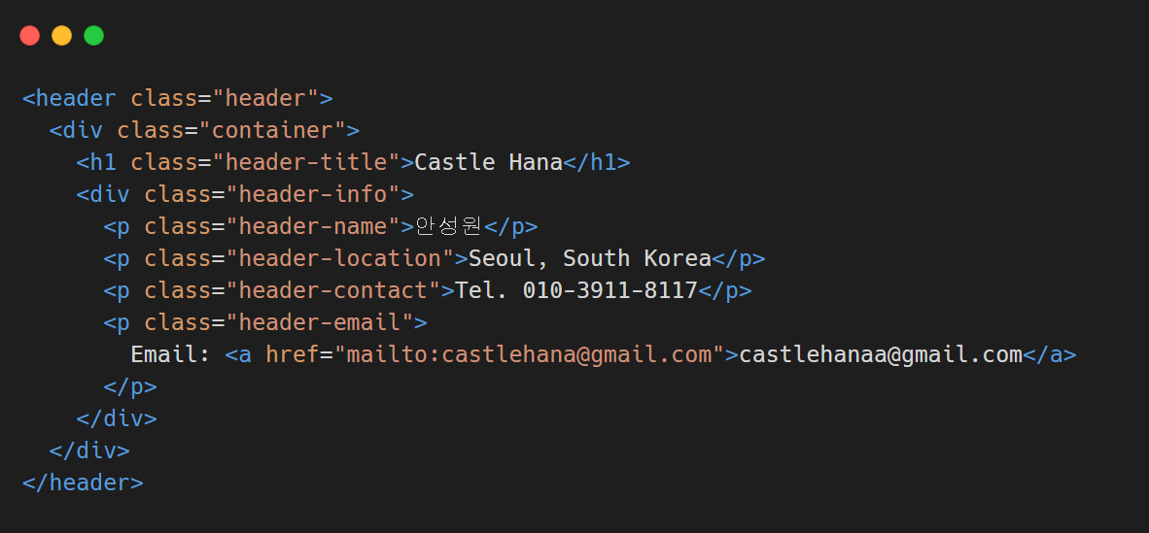
Header 영역 (사이트 상단 정보)
Index.html
안성원
페이지의 정체성을 나타내는 대표 영역
제목과 개인정보를 명확히 구분해 배치
container로 가로 폭을 제한해 가독성 확보

Slide 5
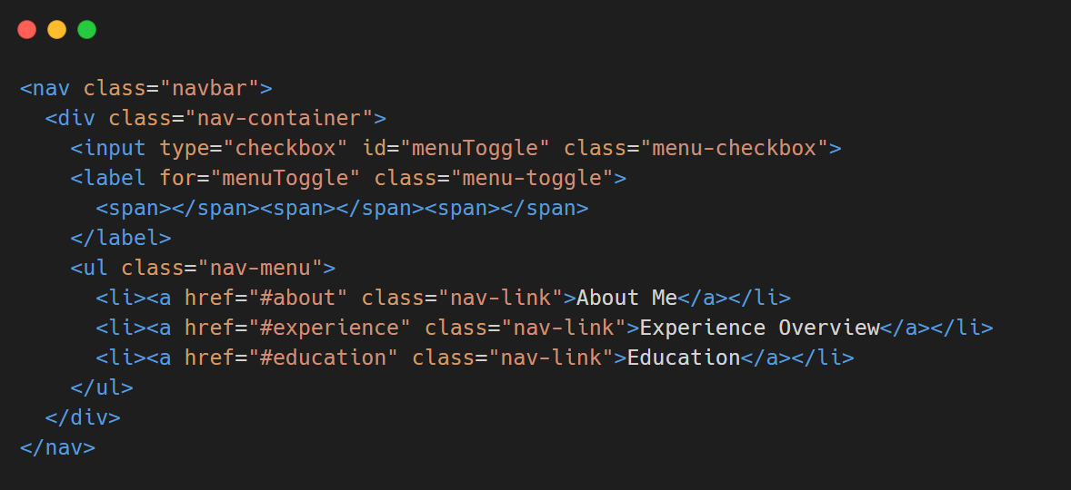
Navigation Bar (네비게이션 메뉴)
Index.html
안성원
페이지 내부 섹션으로 이동하는 메뉴 역할
checkbox를 이용해 JavaScript 없이 모바일 메뉴 구현
sticky 속성과 결합해 스크롤 시 상단 고정

Slide 6
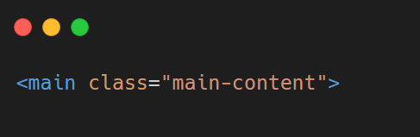
Main 콘텐츠 영역
Index.html
안성원
페이지의 핵심 콘텐츠를 담는 영역
header, nav와 구분되는 의미론적 태그 사용
접근성과 구조적 명확성을 동시에 확보

Slide 7
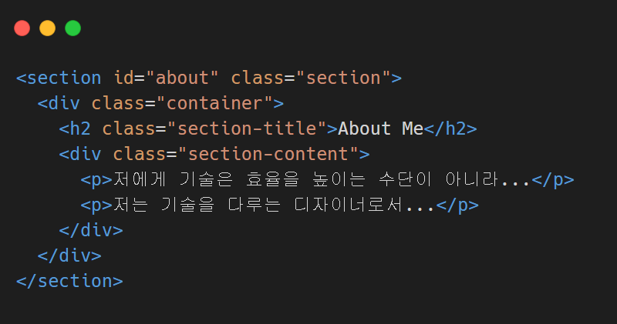
About Me 섹션
Index.html
안성원
자기소개를 담당하는 첫 번째 콘텐츠 섹션
제목과 내용을 명확히 분리해 가독성 강화
id를 통해 네비게이션 앵커 이동과 연결

Slide 8
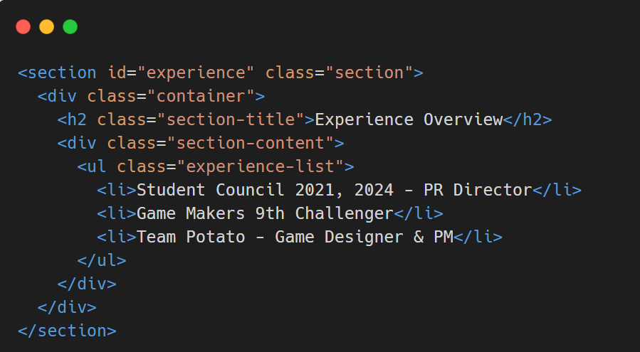
Experience Overview 섹션
Index.html
안성원
경험 정보를 목록 형태로 정리한 섹션
ul/li 구조로 반복 데이터 표현에 적합
CSS hover 효과로 행 단위 강조 가능

Slide 9
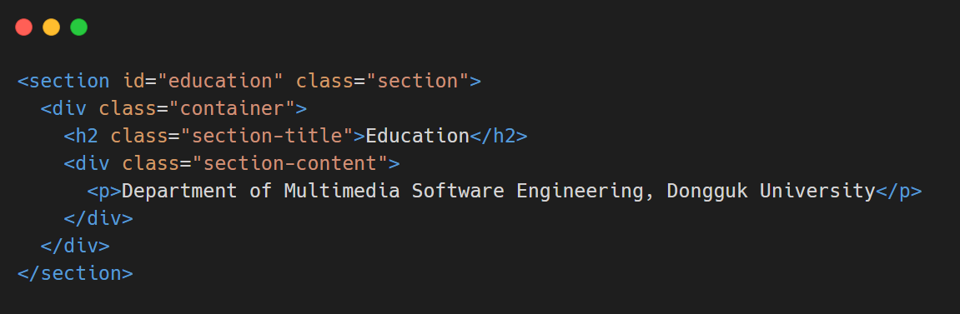
Education 섹션
Index.html
안성원
학력 정보를 간결하게 전달하는 영역
불필요한 요소 없이 텍스트 중심 구성
전체 페이지 흐름의 마무리 역할

Slide 10
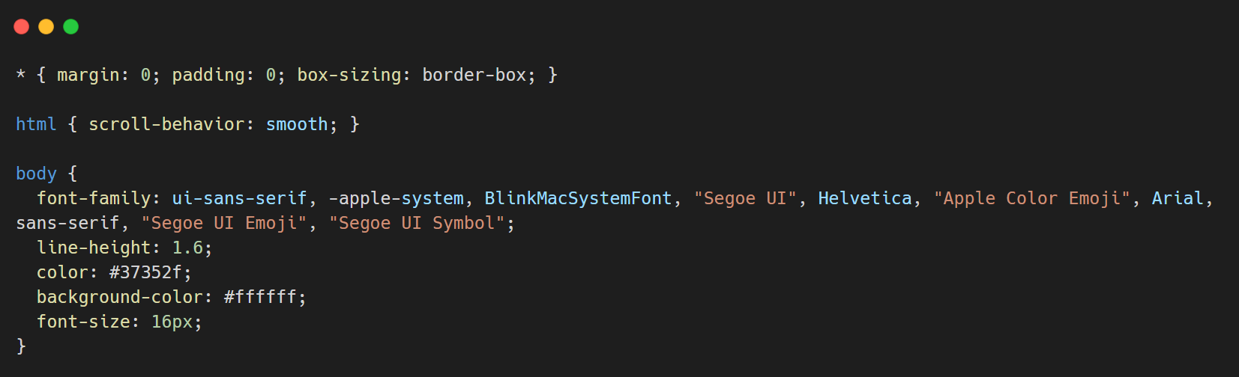
Reset & Base 설정
style.css
안성원
브라우저 기본 스타일 차이를 제거하고(Reset) 레이아웃 계산을 통일
기본 폰트/줄간격/색을 먼저 고정해서 전체 톤을 일관되게 유지
앵커 이동 시 부드러운 스크롤로 UX를 개선

Slide 11
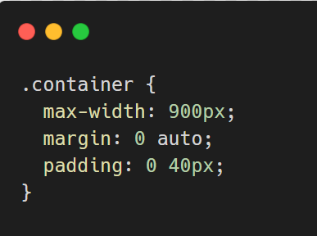
공통 레이아웃 컨테이너(페이지 폭/정렬)
style.css
안성원
콘텐츠 폭을 900px로 제한해 가독성 확보
margin: 0 auto로 항상 중앙 정렬 유지
좌우 padding으로 화면 가장자리 붙음 방지

Slide 12
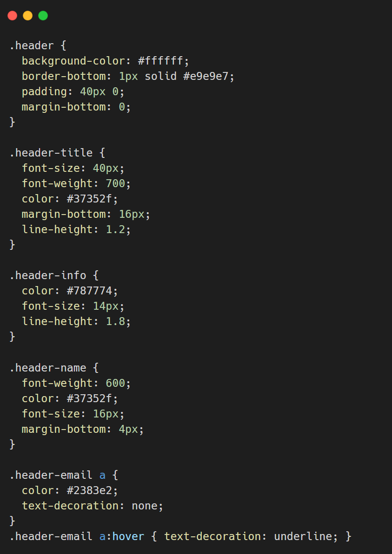
Header(상단 프로필 영역) 스타일
style.css
안성원
상단을 “정보 카드”처럼 보이게 하고 구분선으로 본문과 분리
타이틀은 크게/굵게, 상세 정보는 작게/회색으로 위계를 명확히 함
이메일 링크는 파란색 + hover underline로 상호작용 피드백 제공

Slide 13
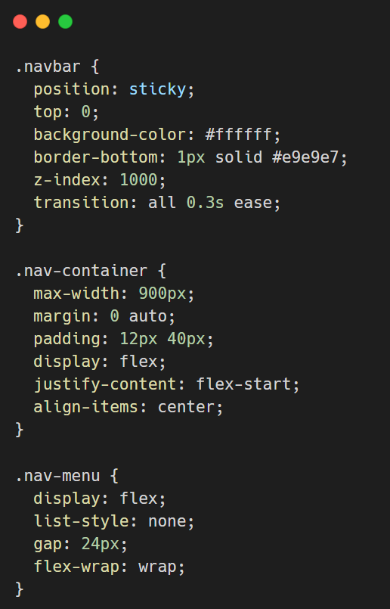
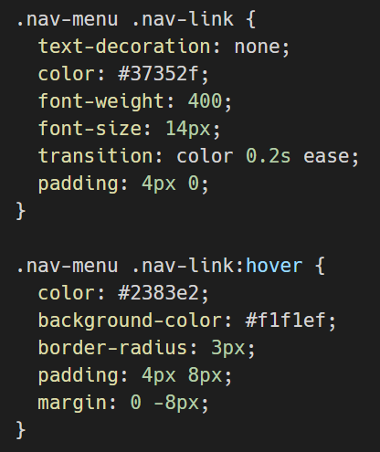
네비게이션(Sticky + 데스크톱 메뉴) 스타일
style.css
안성원
sticky로 스크롤 중에도 메뉴가 상단에 남아 탐색성을 높임
flex로 메뉴를 가로 정렬하고 간격(gap)으로 정돈된 느낌 구현
hover에서 배경이 넓게 깔리는 효과(음수 margin)로 인터랙션 표현

Slide 14
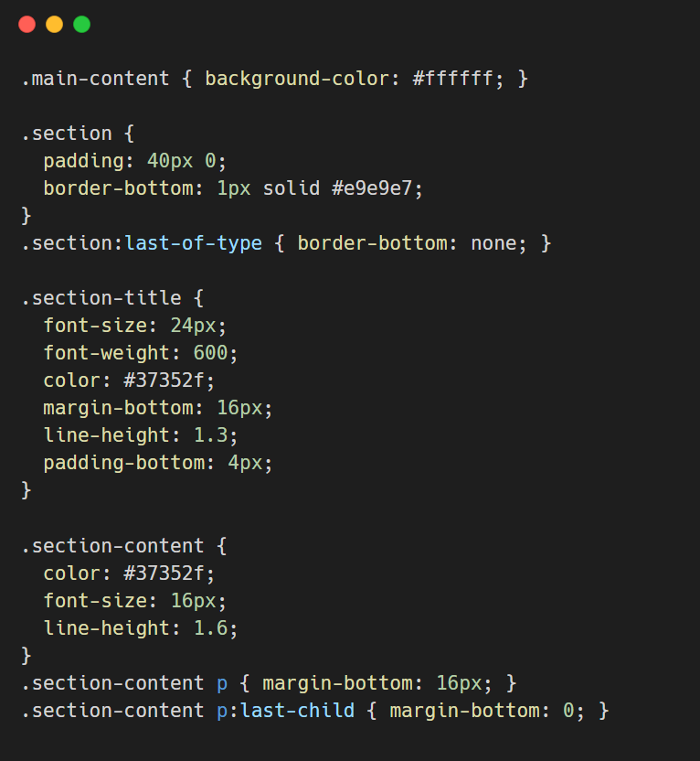
메인 섹션(본문 공통) 스타일
style.css
안성원
모든 섹션에 동일한 패딩/구분선을 적용해 문서 흐름을 만들었음
제목/본문 타이포 규칙을 통일해 섹션마다 일관된 읽기 경험 제공
마지막 문단만 margin 제거로 불필요한 아래 여백을 정리

Slide 15
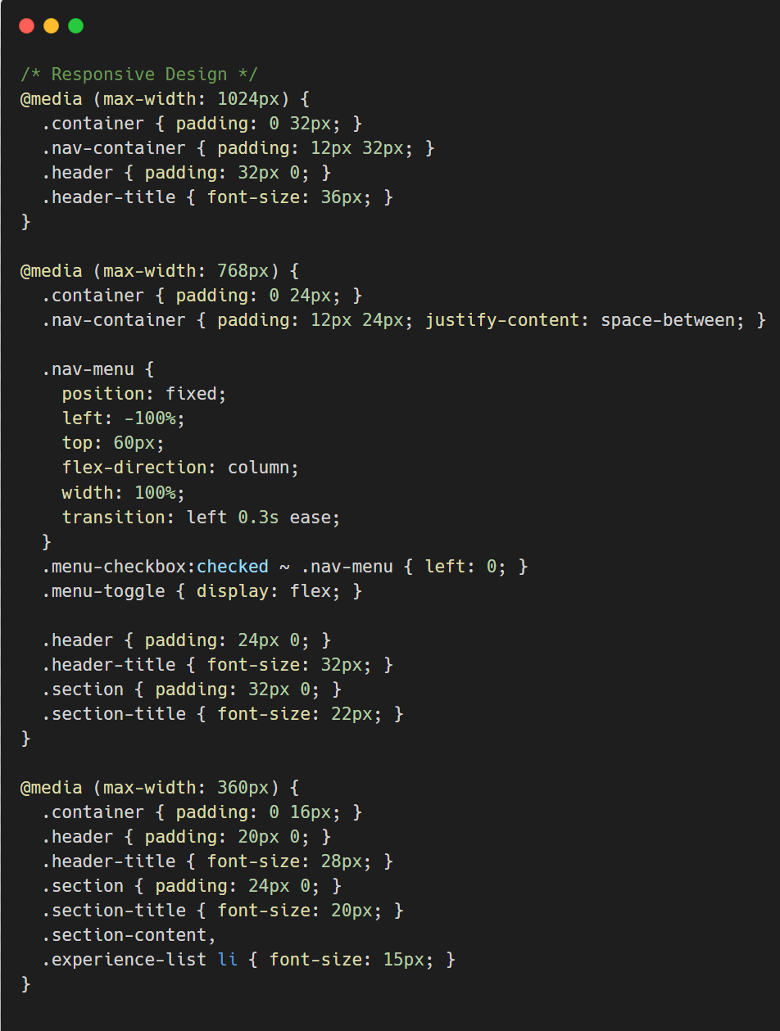
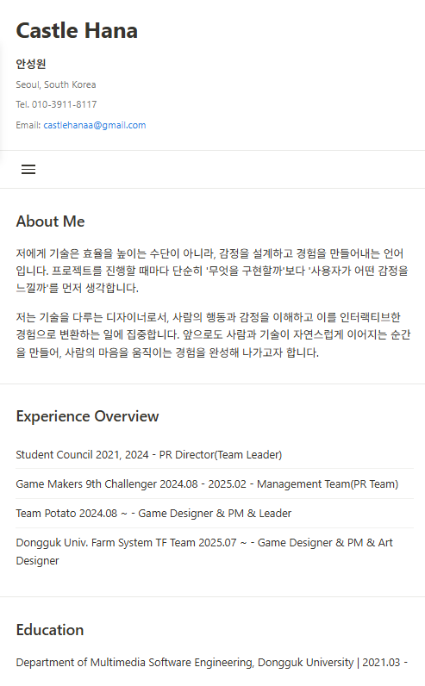
반응형(1024/768/360)
style.css
안성원
화면 크기에 따라 여백·폰트 크기를 단계적으로 축소하며 레이아웃 밀도를 조절한다.
768px 이하에서 네비게이션 구조를 변경해 가로 메뉴 → 햄버거 기반 슬라이드 메뉴로 전환한다.

Slide 16
피드백
소감
안성원
배운점
시맨틱 HTML 구조를 먼저 설계하면 콘텐츠 흐름이 명확해지고 CSS 스타일링과 유지보수가 훨씬 수월해진다는 것을 배웠다.
CSS만으로도 checkbox와 media query를 조합해 모바일 네비게이션 같은 상태 기반 인터랙션을 구현할 수 있음을 이해했다.
공통 클래스와 반복되는 UI 패턴을 정리하면 전체 디자인의 일관성과 확장성이 크게 향상된다는 점을 체감했다.
어려웠던 점
JavaScript 없이 네비게이션 토글과 같은 동작을 구현하면서 CSS 선택자 관계(~, :checked)를 정확히 이해하는 데 어려움이 있었다.
반응형 구간마다 패딩, 폰트, 레이아웃 균형을 맞추는 과정에서 시각적 기준을 잡기가 쉽지 않았다.

Slide 17
감사합니다.
2021112463 안성원

